Slide 1





Slide 2




Slide 3
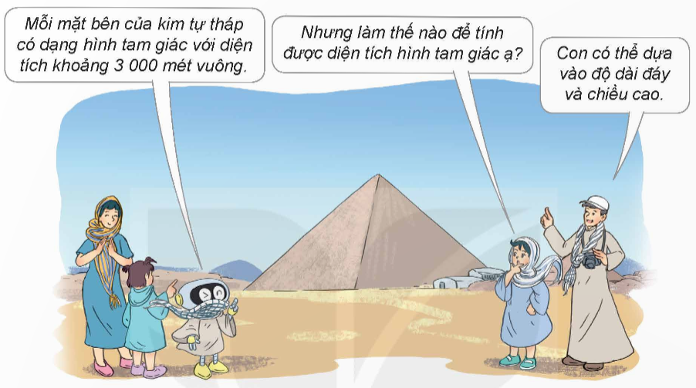


Slide 4

+ Cắt 2 hình tam giác bằng nhau

Slide 5
+ Cắt 2 hình tam giác bằng nhau
+ Vẽ đường cao lên hình tam giác đó

Slide 6

+ Vẽ 2 hình tam giác bằng nhau
+ Vẽ đường cao lên hình tam giác đó
+ Dùng kéo cắt một hình tam giác thành hai phần theo chiều cao

Slide 7
+ Vẽ 2 hình tam giác bằng nhau
+ Vẽ đường cao lên hình tam giác đó
+ Dùng kéo cắt một hình tam giác thành hai phần theo chiều cao
+ Ghép 2 mảnh vào tam giác còn lại
N
A
M
1
2
Chiều cao
B
H
Cạnh đáy
C

Slide 8
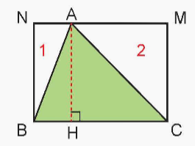

Hình chữ nhật NMCB có chiều dài bằng độ dài đáy BC của hình tam giác ABC, có chiều rộng bằng chiều cao AH của hình tam giác ABC.
Diện tích hình chữ nhật NMCB là: BC × NB = BC × AH.
Diện tích hình chữ nhật NMCB gấp 2 lần diện tích hình tam giác ABC.

Slide 9
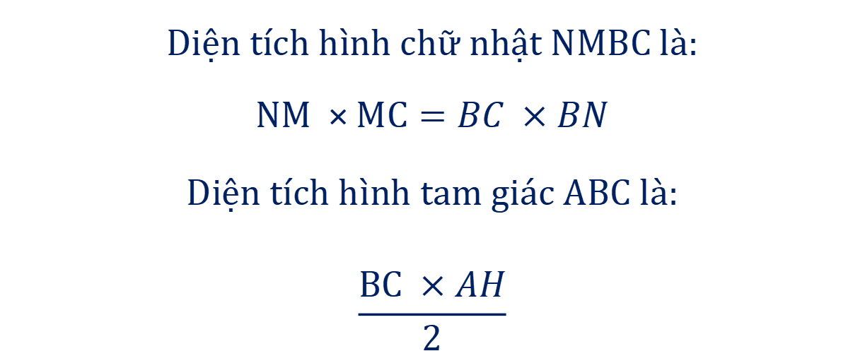
Vậy muốn tính diện tích của hình tam giác chúng ta làm như thế nào?
Diện tích hình chữ nhật NMBC là:
$$NM ×MC=BC ×BN$$
Diện tích hình tam giác ABC là:
$$\frac{BC ×AH}{2}$$

Slide 10


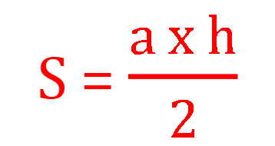
Muốn tính diện tích hình tam giác ta lấy độ dài đáy nhân với chiều cao (cùng một đơn vị đo) rồi chia cho 2.
S : diện tích
a : độ dài đáy
h : chiều cao
h
S = $\frac{a x h}{2}$
a

Slide 11



Slide 12

Bài 1: Tính diện tích hình tam giác có:
Độ dài đáy là 4cm và chiều cao là 3cm
b) Độ dài đáy là 5 dm và chiều cao là 8 dm
Bài 1: Tính diện tích hình tam giác có:
a) Độ dài đáy là 4cm và chiều cao là 3cm
Bài giải:
Diện tích hình tam giác là:
4 x 3 : 2 = 6 (cm²)
Đáp số: 6 cm²
3 cm
4 cm

Slide 13

Bài 1: Tính diện tích hình tam giác có:
b) Độ dài đáy là 5 dm và chiều cao là 8 dm
Bài giải:
Diện tích hình tam giác là:
5 x 8 : 2 = 20 (dm²)
Đáp số: 20 dm²
8 dm
5dm

Slide 14
2
Chọn câu trả lời đúng
Diện tích của hình tam giác có độ dài đáy 10 cm và chiều cao 8 cm là:
A. 80 cm² B. 40 cm C. 40 cm² D. 80 cm
Diện tích hình tam giác là:
(10 × 8) : 2 = 40 (cm²)
Đáp số: 40 cm²
8 cm
10 cm

Slide 15
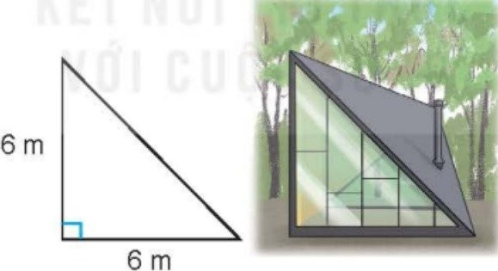
2
Tính diện tích tấm kính có dạng hình tam giác vuông như hình dưới đây.
Bài giải
Diện tích tấm kính là:
6 x 6 : 2 = 18 (m²)
Đáp số: 18m²
Cạnh
Cạnh
Hình tam giác vuông có đáy và chiều cao chính là hai cạnh vuông góc.
Muốn tính diện tích hình tam giác vuông:
Ta lấy tích hai cạnh vuông góc chia cho 2.

